Slide 1
CONTROL INTERNO
Y GESTIÓN GUBERNAMENTAL
El caso de las Universidades Públicas
CP Ramón Antonio López Machado

Slide 2
Qué es el CONTROL INTERNO
En México, de acuerdo con lo establecido en el Marco Integrado de Control Interno (MICI) (1), el control interno es un proceso (aplicable a instituciones públicas y privadas) efectuado por el Organo de Gobierno, el Titular, la Administración y los demás servidores públicos de una institución, con objeto de proporcionar una seguridad razonable sobre la consecución de los objetivos institucionales, identificados con las siguientes categorías:
Efectividad y eficiencia en las operaciones, que permiten lograr los objetivos institucionales básicos de rentabilidad social, rendimiento y protección de los activos.
Confiabilidad de la información financiera y no financiera, vinculados con la formulación y publicación de estados financieros confiables y demás informes relacionados con la operación de la institución.
Cumplimiento de políticas, leyes y normas
(1) – Documento desarrollado por el Grupo de Trabajo de Control Interno, creado por el SNF. Toma como base los componentes, principios y puntos de interés recomendado por el Comité de Organizaciones Patrocinadoras de la Comisión Treadway (COSO, por sus siglas en inglés), publicado en 2014 por la ASF y la SFP.

Slide 3
CONCEPTOS FUNDAMENTALES:
Está orientado a la consecución de objetivos en una o más categorías: Operaciones, información y cumplimiento
Es un proceso que consta de tareas y actividades continuas: (es un medio para llegar a un fin, y no un fin en sí mismo)
Es efectuado por personas – no se trata solamente de manuales, políticas, sistemas y formularios, sino de personas y las acciones que estas aplican en cada nivel de la organización para llevar a cabo el control interno.
Es capaz de proporcionar una seguridad razonable, no una seguridad absoluta, al consejo y a la alta dirección de la entidad
Es adaptable a la estructura de la entidad; flexible para su aplicación al conjunto de la entidad o a una filial, división, unidad operativa o proceso de negocio en particular.

Slide 4
NIVELES DE OBJETIVOS:
El marco establece tres categorías de objetivos, que permiten a las organizaciones centrarse en diferentes aspectos del control interno::
OBJETIVOS OPERATIVOS: Hacen referencia a la efectividad y eficiencia de las operaciones de la entidad, incluidos sus objetivos de rendimiento financiero y operacional, y la protección de sus activos frente a posibles pérdidas.
OBJETIVOS DE INFORMACIÓN: Hacen referencia a la información financiera y no financiera interna y externa y pueden abarcar aspectos de confiabilidad, oportunidad, transparencia u otros conceptos establecidos por los reguladores, organismos reconocidos o políticas de la propia entidad.
OBJETIVOS DE CUMPLIMIENTO: Se refieren al cumplimiento de las leyes y regulaciones a las que está sujeta la entidad.

Slide 5
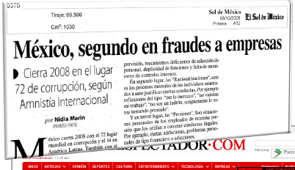
Antecedentes
CASOS DE FRAUDES
World Com
Fraude Contable
WORLD COM
70’s
Caso
Watergate
2002
2001

Slide 6
Antecedentes
CASOS DE FRAUDES
ESCÁNDALO ENRON
El escándalo Enron, revelado en octubre 2001, condujo a la quiebra de Enron, una empresa estadounidense de energía con sede en Houston, Texas ya la disolución de Arthur Andersen, que era una de las cinco sociedades de auditoría y contabilidad más grandes del mundo.
Enron fue formada en 1985 por Kenneth Lay, después de la fusión de Houston Natural Gas e InterNorth. Varios años más tarde, cuando Jeffrey Skilling fue contratado, desarrolló un equipo de ejecutivos que, a través del uso de lagunas de contabilidad, entidades de propósito especial e informes financieros pobres, fueron capaces de esconder miles de millones de dólares de deudas de ofertas y proyectos fallidos.
FRAUDE CONTABLE - WORLD.COM
Los auditores de World.com detectaron cifras mal registradas en libros, por un total de 7,180 millones de dólares. El caso World.com forzó en julio 2002, la suspensión de pagos de la firma, la mayor de la historia de EE. UU.

Slide 7
Antecedentes
CASOS DE FRAUDES
Como una consecuencia de los escándalos, ocurrieron varios acontecimientos en los EE UU; se promulgaron nuevas regulaciones y leyes para ampliar la exactitud financiera de las compañías públicas (1).
En particular, la Ley Sarbanes-Oxley Act, expandió las repercusiones por destruir, alterar, o fabricar registros en investigaciones federales, o por tratar de estafar a los accionistas.
Esta Ley también aumentó la responsabilidad de las empresas auditoras de permanecer neutrales e independientes de sus clientes.
En el año de 1985, nace el Committee of Sponsoring Organizations of the Treadway Commission. (COSO). La Comisión de Organizaciones Patrocinadoras de la Comisión Treadway, que publicó en el año de 1992, su primer modelo COSO I.

Slide 8
RESPUESTAS POR LOS CASOS DE FRAUDES
Surgimiento del modelo:
Committee of Sponsoring Organizations
of Treadway Commission (COSO)
(Comité de organizaciones patrocinadoras de la Comisión Treadway)
Nace en 1985
LEY SARBANES-OXLEY

Slide 9
Modelo COSO
Committee of Sponsoring Organizations
of Treadway Commission
(Comité de organizaciones patrocinadoras de la Comisión Treadway)
1985

Slide 10
Línea de Tiempo
Crisis Financiera
EUA
MARCO INTEGRADO
DE CONTROL INTERNO
MICI
(SNF)
COSO I
MICIL
COSO III
Manual Administrativo Control Interno
1992
2002
2008
2013
2014
2016
1985
2002
2004
2010
2014
2016
2017
Treadway Commission
Modelo
COSO
1ra Emisión
NGCI
(SFP)
Actualización
de las
NGCI
(SFP)
Acuerdos
Estatales
SCII
Ley
Sarbanes / OXLEY
MEMICI
(SFP)
COSO II

Slide 11
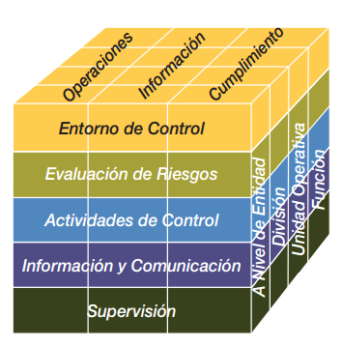
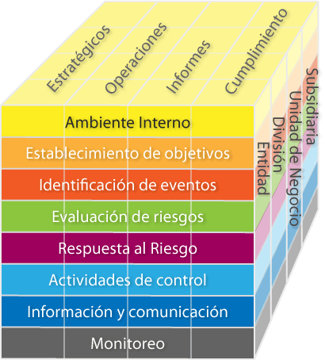
Antecedentes COSO
COSO I - Marco Integrado de Control Interno
1992
COSO II – Marco Integrado de Administración de Riesgo Empresarial
2004
COSO III – Marco Integrado de Control Interno
2013
Informe
Financiero
Operaciones
Cumplimiento
Actividad 1
Actividad 2
Unidad A
Unidad B
El Marco COSO III extiende los objetivos de reporte más allá de los informes financieros externos, a los de carácter interno y a los no financieros tanto externos como internos.

Slide 12
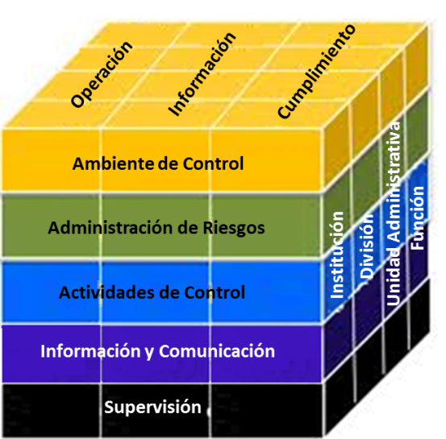
Antecedentes COSO
El Marco COSO III extiende los objetivos de reporte más allá de los informes financieros externos, a los de carácter interno y a los no financieros tanto externos como internos.

Slide 13
«Acuerdo por el que se emiten las Disposiciones y el Manual Administrativo de Aplicación General en Materia de Control Interno para el Estado de Sinaloa».
POE del 11 de agosto 2017

